Slide 1



Slide 2
Концепция поддержки детского и юношеского чтения
5.3.2. Образование
5.3.2.1. Формирование и активное внедрение в образовательных организациях дифференцированных программ поддержки чтения, адресованных детям, подросткам и юношеству с различной читательской компетентностью.
5.3.2.2. Обеспечение информационно-методического сопровождения внеурочной деятельности и дополнительного образования в сфере поддержки чтения. Разработка методик, способствующих развитию навыков смыслового чтения и литературного развития школьников. Организация всероссийского конкурса методических разработок и проектов по продвижению современной детской литературы.

Slide 3
5.3.2.3. Разработка дополнительных программ по овладению навыками литературного чтения, в том числе с использованием сетевого взаимодействия между институтами инфраструктуры поддержки чтения.
5.3.2.4. Активное вовлечение детей в творчество, выявление и поддержка одаренных детей в области литературы и художественного слова.
5.3.2.5.Проведение литературных конкурсов, олимпиад и квестов ля школьников.
5.3.2.6. Вовлечение школьных библиотек в процессы поддержки детского, подросткового и юношеского чтения. Обеспечение эффективного взаимодействия школьных библиотек с публичными библиотеками, обслуживающими детей.
5.3.2.7. Разработка совместных «цифровых» проектов, создание сетевых электронных библиотек / сетевых коллекций, предоставление удаленного доступа к цифровым ресурсам через виртуальные читальные залы.

Slide 4


Руководство школьных библиотек ИФЛА, или
Руководящие принципы
The IFLA School Library Guidelines

Slide 5
Читаем Руководство
Школьные библиотеки и школьные библиотекари редко оцениваются на последовательной и систематической основе, между тем, оценивание помогает гарантировать, что программы и услуги библиотеки поддерживают цели школы.
«Очень часто оценивание школьных библиотек включает самообследование, которое проводится школьным библиотекарем. Другие возможные подходы к оцениванию школьной библиотеки с точки зрения полезности школе, в дополнение к оценке качества программы, включают в себя:
восприятие библиотеки всеми, кто так или иначе заинтересован в её деятельности;
содержание библиотечной программы;
и влияние программы на жизнь школы.
Постоянный подход к оцениванию работы школьной библиотеки – это практика, основанная на доказательствах. Практика на основе доказательств сосредоточена на сборе и анализе данных в целях улучшения практической деятельности.

Slide 6
ЧТО НОВОГО
Продвижение грамотности и чтения дополняется различными используемыми терминами – «внеклассное чтение», «свободное чтение» (Великобритания), «чтение для удовольствия» (США), «свободный выбор чтения в классе и для себя».

Slide 7
Добавлены понятия информационной культуры, культуры обучения.
Относительно роли школьной библиотеки в школе усовершенствованы формулировки о руководящей роли школьных библиотекарей.
Сделан акцент на раздел, касающийся этических основ.
Четко обозначена позиция, что что библиотека – это центр чтения и изучения. Библиотека действует ДЛЯ ВСЕХ.
Сформулирован новый раздел для информационной грамотности / квалификации/ владения навыками – добавлено понятие MIL (медиа-и информационная грамотность).
В раздел о повышении квалификации добавлены «персональные сети обучения».

Slide 8
Культурный код
Мы хотим, что дети в чтении присоединились к нашим ценностям, но часто не хотим идти им навстречу.

Slide 9
ПОЧЕМУ ЭТО ВАЖНО
Google запустил онлайн-экскурсии по 50 музеям мира
Google запустил тематическую онлайн-экспозицию, посвящённую миру живой природы и эволюции человечества.
Пользователям предлагается посетить 150 интерактивных выставок с 300 тысячами фотографий и видео и 30 виртуальными турами по 50 музеям мира.
Выставка доступна на сайте проекта Google Arts & Culture.

Slide 10
Ме́йнстри́м (англ. mainstream — основное течение) — преобладающее направление в какой-либо области (научной, культурной и др.) для определённого отрезка времени. Часто употребляется для обозначения каких-либо популярных, массовых тенденций в искусстве для контраста с альтернативой, андеграундом, немассовым, элитарным направлением, артхаусом.

Slide 11
Педагогическая утопия состоит в убеждении, что со знанием текста мы усваиваем ценности.

Slide 12
Зачем читают
Выйти за переделы обыденной рутины,
Самообразование, самопознание, поиск жизненного пути,
Для социализации
Воспитание детей
Для развлечения
По привычке – здесь периодически или систематически.

Slide 13
Кто влияет
Семья,
Школа, содержание обучающих практик,
Читательское поведение окружающих взрослых,
Информационная среда,
Семейная, школьная и детская библиотека,
Качество и доступность литературы в том числе финансовая,
Качество культурного посредничества.

Slide 14
ФГОС говорит:
Осознание значимости чтения,
Изучение литературы для своего дальнейшего развития.

Slide 15
КЛЮЧЕВЫЕ ПОНЯТИЯ
МОТИВАЦИЯ И ИНТЕРЕС

Slide 16
Бэкграунд – всё, относящееся к жизни, образованию, связям, опыту человека; интеллектуальный уровень, культурная подготовка, степень образованности, жизненный и профессиональный опыт.

Slide 17
ЗОЛОТЫЕ ПОЛКИ И СПИСКИ

Slide 18
Чтение и литература в школе
Школьная программа по литературе очень далека от современного литературного процесса и тем современной детской литературы.
Детская литература сегодня – это книги для детей и книги о детях.
Литература – это не только способ социализации. Она создает пространство для свободного чтения и обсуждения.
Поэтому сегодня от библиотекаря, работающего с детьми, как никогда требуется готовность освоить язык детской литературы, вести разговор на сложные темы, ставить проблемы, а не давать готовые решения.

Slide 19
Про домашние библиотеки, семейное чтение и родителей с книгах в руках
Мифы и реальность

Slide 20
Что сегодня работает
Регулярные клубные встречи в библиотеке.
Когда люди приходят почитать книжки вслух, послушать других, рано или поздно они подходят к полкам.
Личные рекомендации.
Изначальный формат "Курилки Гутенберга" (встречи с пересказами нон-фикшн) - успешный способ продвижения нехудожественных книг среди молодых и взрослых людей. Тут сочетаются эмоциональные отзывы читателя, которого книга зацепила, и книжная среда вокруг посетителя.
Громкие тематические акции игрового плана.
Ночь Гарри Поттера (издательство Блумсбери дает полную методичку, где есть все - от пресс-релиза и образцов заметок в соцсетях до игрового наполнения. И все элементы оформления из методички можно бесплатно использовать)
День чтения издательства «Розовый жираф». Несколько бесплатных вариантов сценария занятия.
К 100-летию Роальда Даля. Издательство «Самокат» разработало огромную методичку

Slide 21
Социальное партнерство
от "услуг" для образовательной организации к полноценному сотрудничеству,
совместные проекты / исследования о чтении и читателях,
разработка "учебных" практикоориентированных курсов, в том числе и по запросам,
рекомендательная библиография,
"учебные" совместные занятия по (ваш вариант).

Slide 22
Библиотечная педагогика
Добровольность
Доступность
Возможность выбора
Свобода высказывания
Авторство

Slide 23
Организация читательской деятельности и образовательных событий
Ответом на вызов времени является опыт организации читательской деятельности в новых формах: мастер-классах, читательских семинарах, интерактивных спектаклях, познавательных играх, литературных салонах и публичных уроках чтения.

Slide 24
Мастерские жизнетворчества
Глава 2. Мастерские жизнетворчества
«Жизнь как ЧУДО…»
«Моя жизненная позиция»
«Память сердца»
«Что я люблю и не люблю»
«Жизнь – бесконечное познание... Возьми свой посох и иди!»
Почему дети нам не доверяют?
«Новые времена – другие дети»
В жизни всегда есть место творчеству

Slide 25
Мастерские жизнетворчества
Глава 3. Мастерские творческого письма
«Простой бумаги белый лист»
«Записка»
«Дочки-матери»
«Педагогическая проповедь как текст»

Slide 26
Мастерские жизнетворчества
Глава 4. Опыт организации читательской деятельности
«Список» – технология организация читательской деятельности путем обобщения и систематизации знаний
«Семь шагов творчества» – игра знакомства с новой книгой в пространстве школьной библиотеки
«Читать или не читать?» – интерактивный спектакль с читателями разного возраста
«Как подружиться с журналом?» – читательский семинар
«Встреча с книгой нового века» как образовательное событие
«Литературный салон в школе» – опыт читательского сотворчества педагогов, библиотекарей и школьников
Публичные уроки чтения: от Года литературы – к читающей стране
«Книги о книгах» – читательский семинар в библиотеке

Slide 27
Результат
широкий взгляд на мир как источник духовных сил, ценностей и смыслов;
многообразные связи с миром и людьми (общение, путешествия, увлечения-занятия, опыт творческой деятельности);
чтение через всю жизнь, многообразные познавательные интересы;
построение стратегии своего жизненного пути, самоопределение личности;
приобретение мудрости и душевной щедрости, понимание «цепной реакции добра»;
отношение к людям, искреннее и бескорыстное;
потребность в саморазвитии и жизнетворчестве.

Slide 28
Библиотека в условиях ФГОС
Работа школьной библиотеки –
это как долгосрочный проект, который помогает создать устойчивое будущее для детей, привить вкус к культуре, развить социокультурную среду.

Slide 29
Внеурочная деятельность
Необходимо отметить, что все большее число специалистов по чтению говорят: сегодня нужны такие технологии и стратегии по привлечению детей к чтению, в которых
присутствует педагогическая составляющая,
работу с книгой можно включить в урок или мероприятие, событие, не посвящая этому целое занятие, а дав «установку» на то, чтобы эта работа продолжалась вне стен библиотеки, класса, школы.

Slide 30
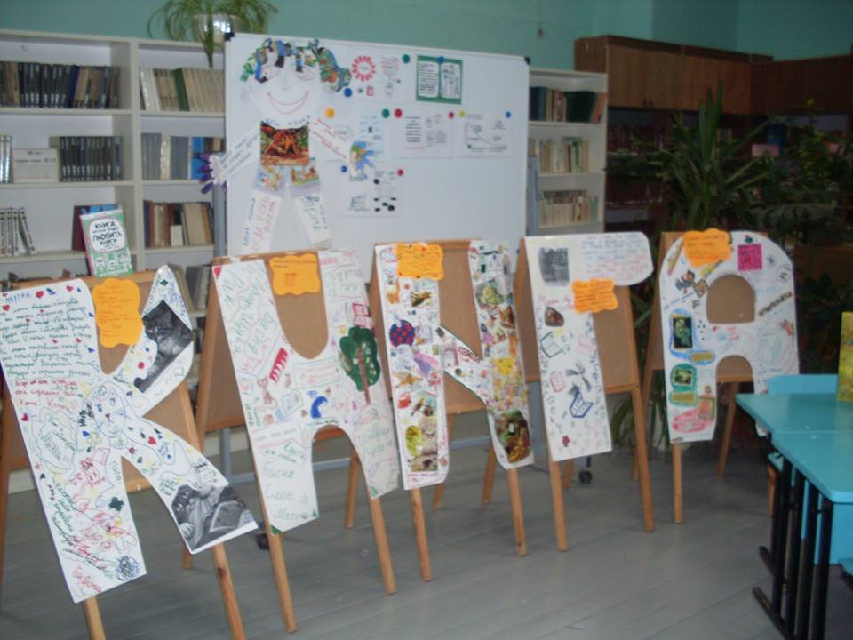
Книга и чтение

Slide 31


День дарения книг http://bookgivingday.com/

Slide 32
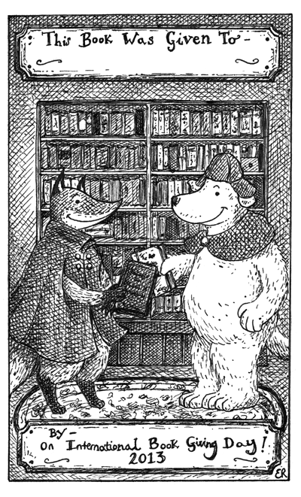




День дарения книг http://bookgivingday.com/

Slide 33
Издательство «Библиомир»
Журнал «Школьная библиотека: сегодня и завтра»
Подписной индекс 25184
Подписка с любого месяца
Электронная версия – www.rucont.ru
Т. 8-495-592-53-65
bibliomir@bk.ru
www.bibliomir.com

